Slide 1
Εκπαιδευτική Εκδρομή στο ΚΕΠΕΑ Ποροΐων
Εξερεύνηση στα «Δασικά Μονοπάτια»
16 Δεκεμβρίου 2024

Slide 2
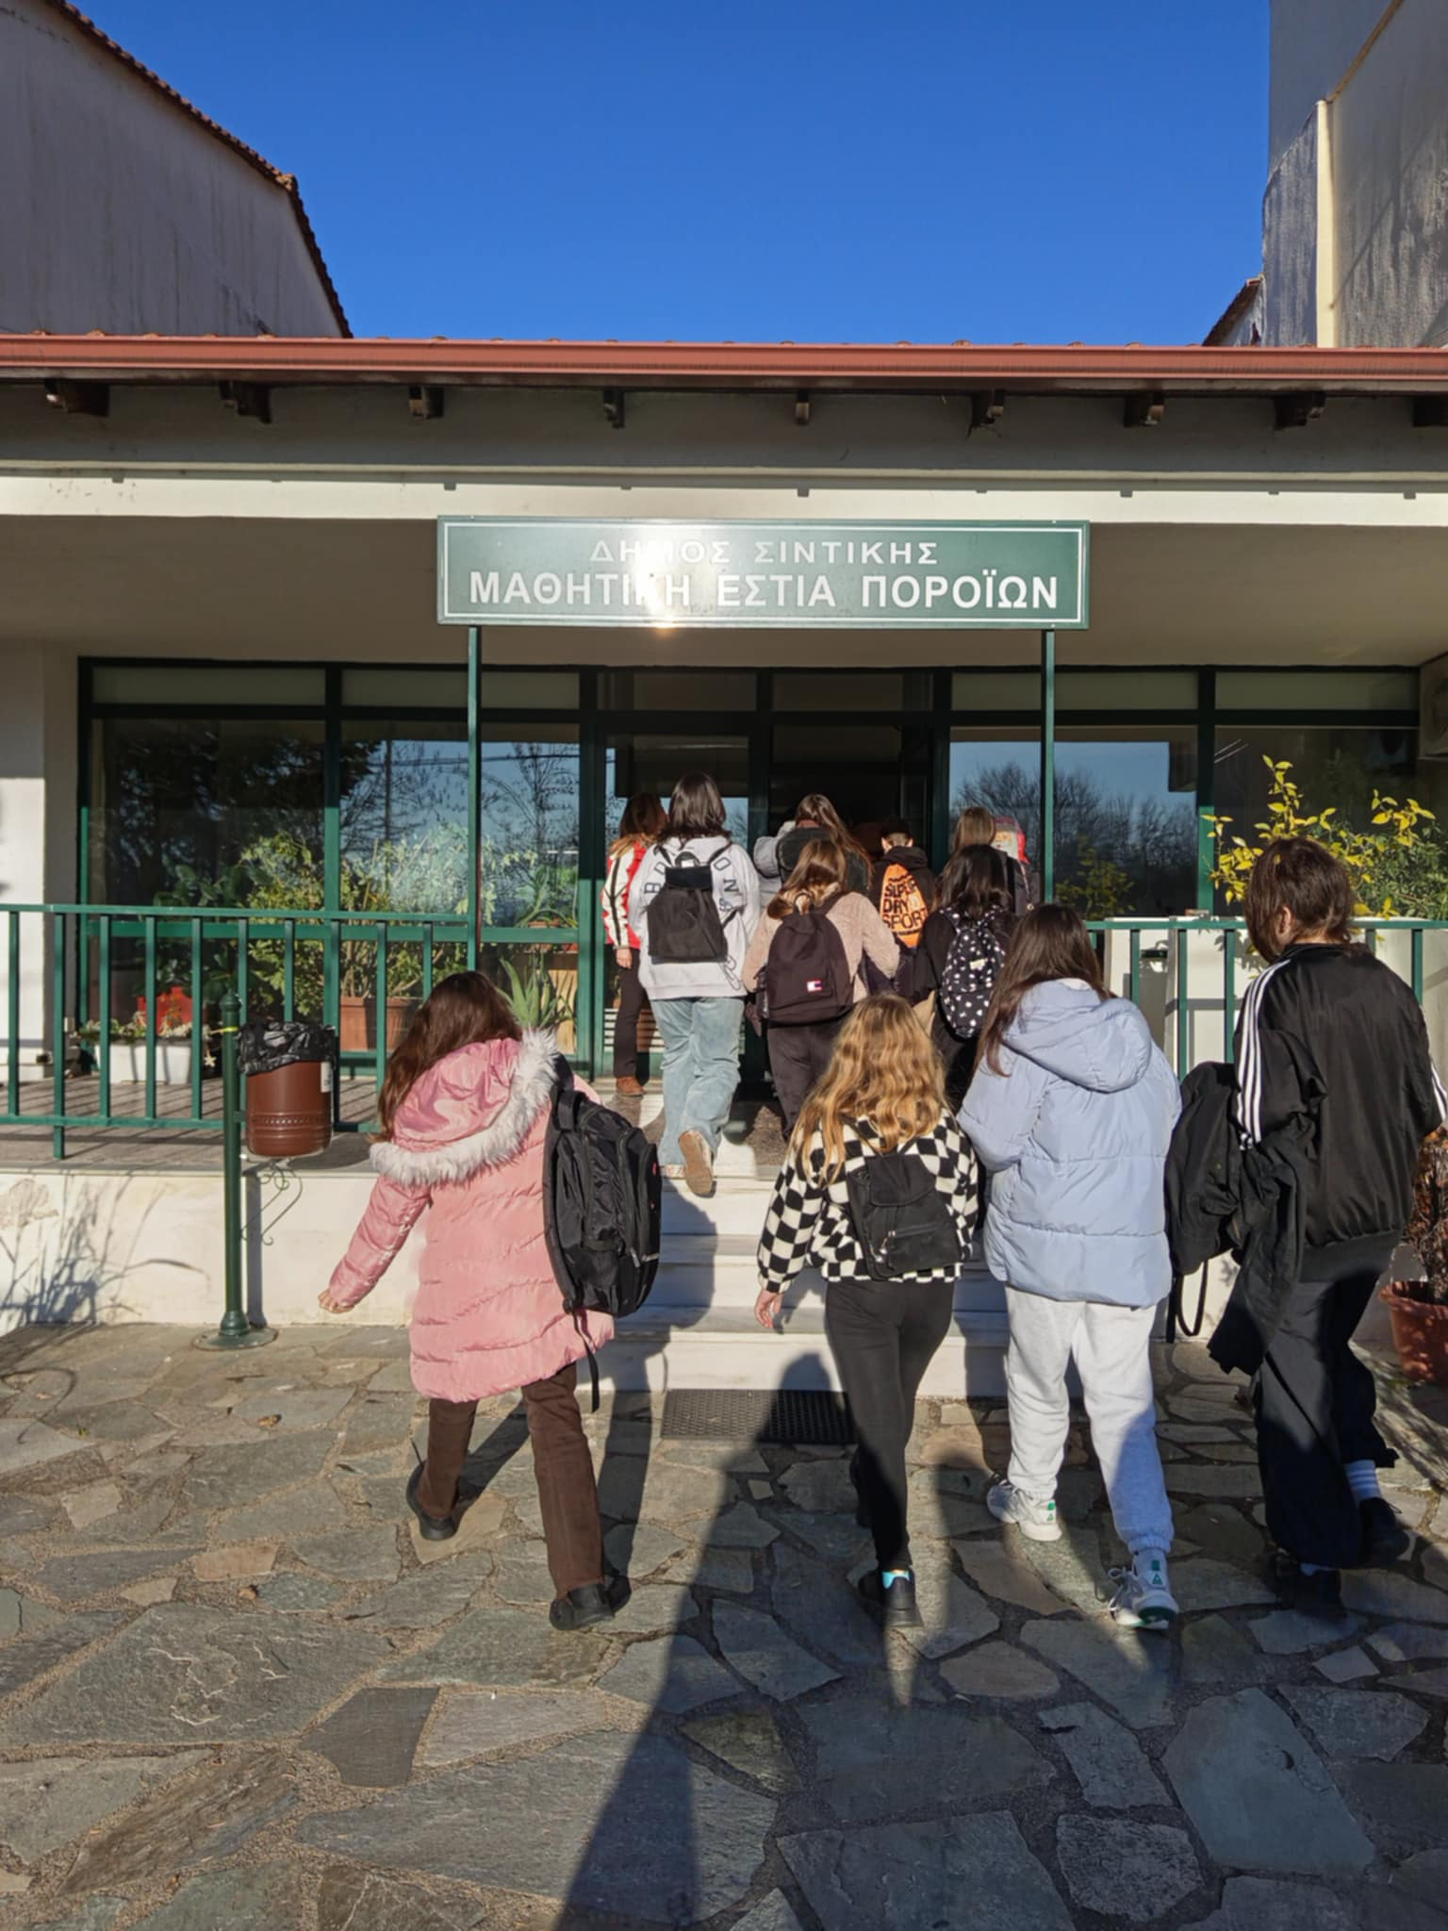

Slide 3
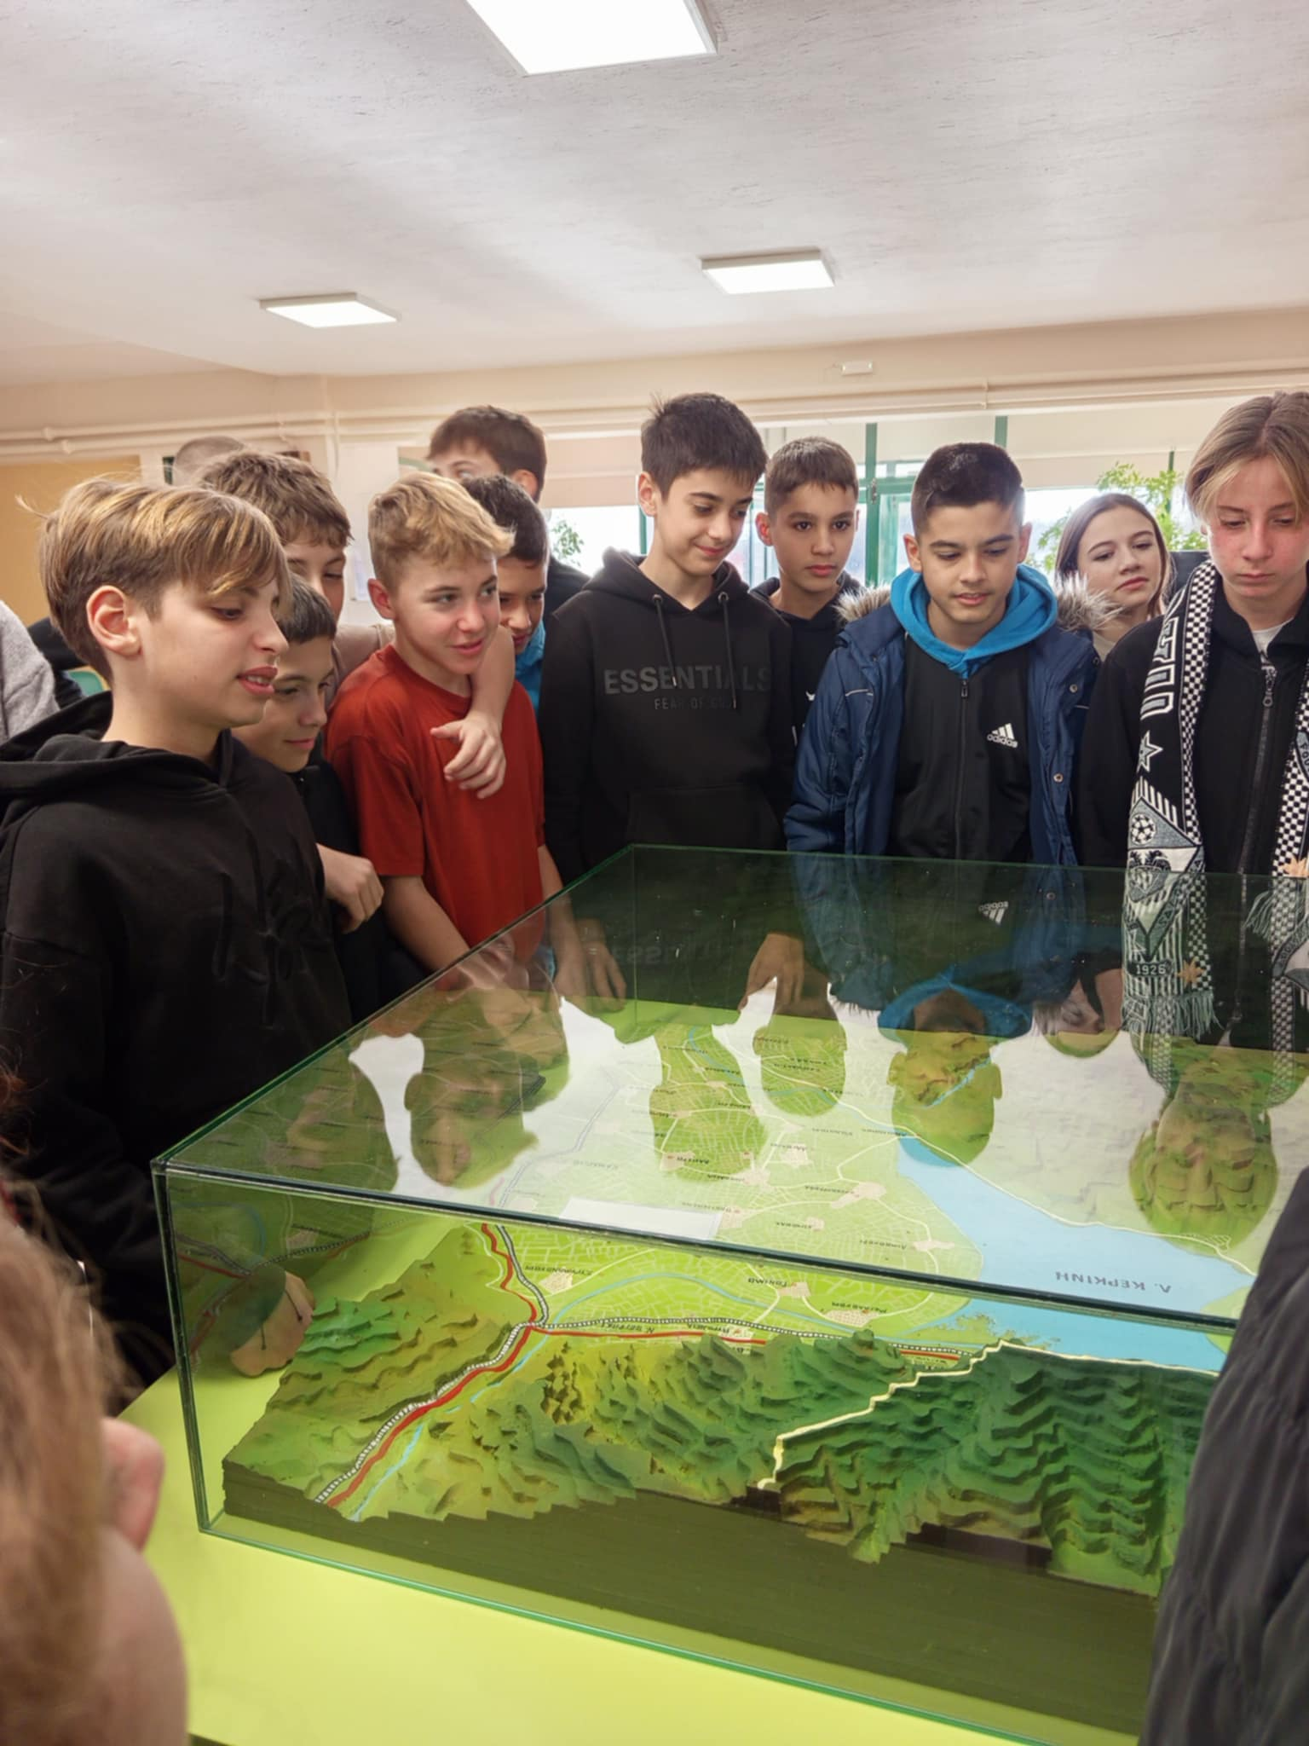

Slide 5
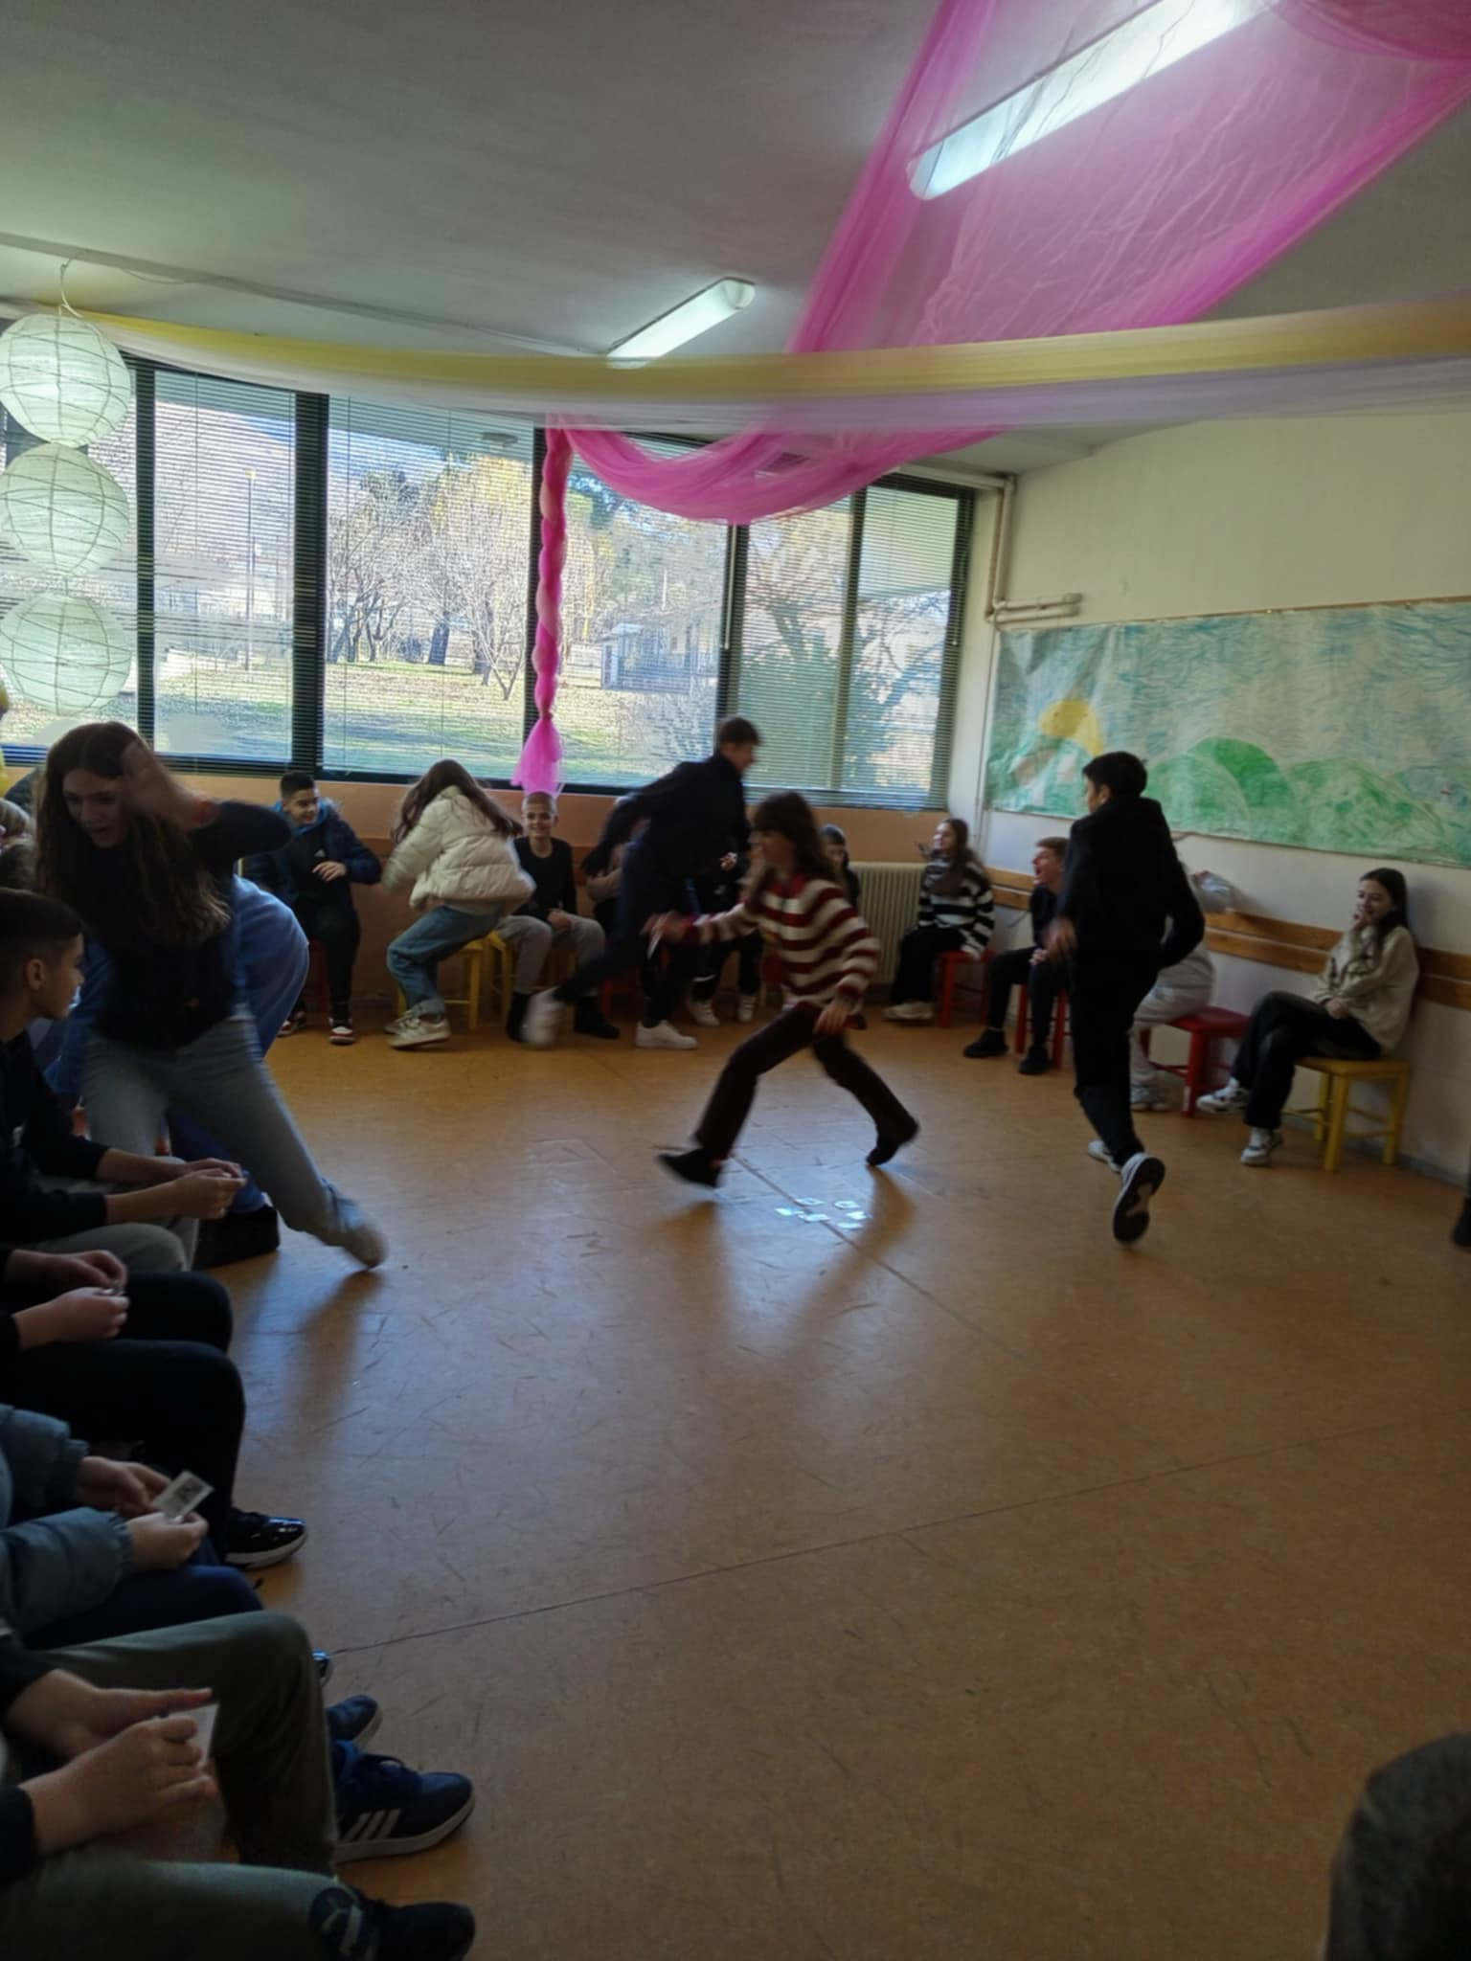

Slide 6
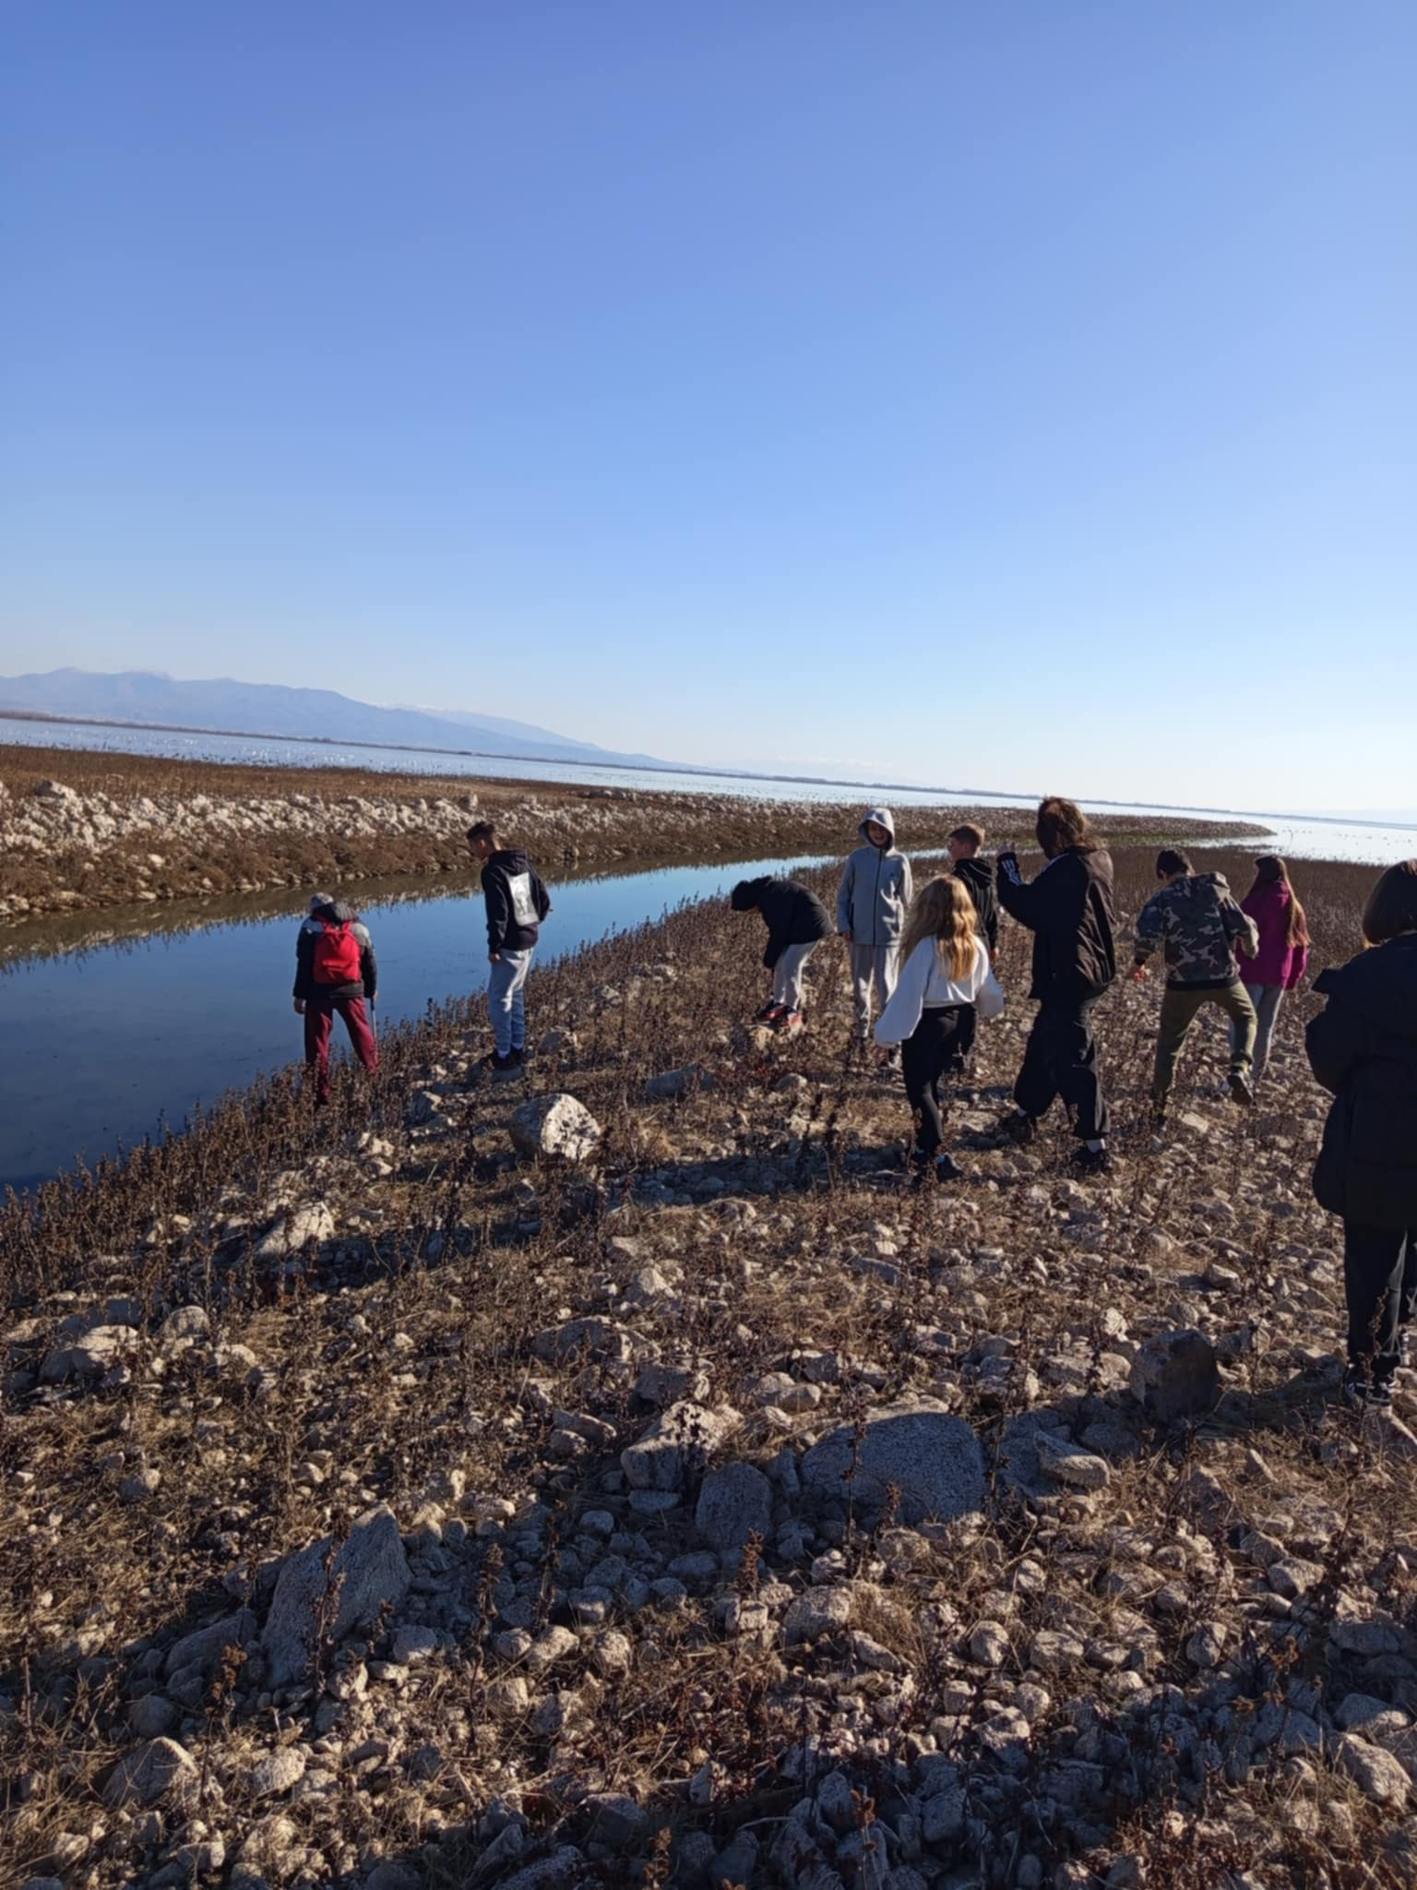

Slide 7
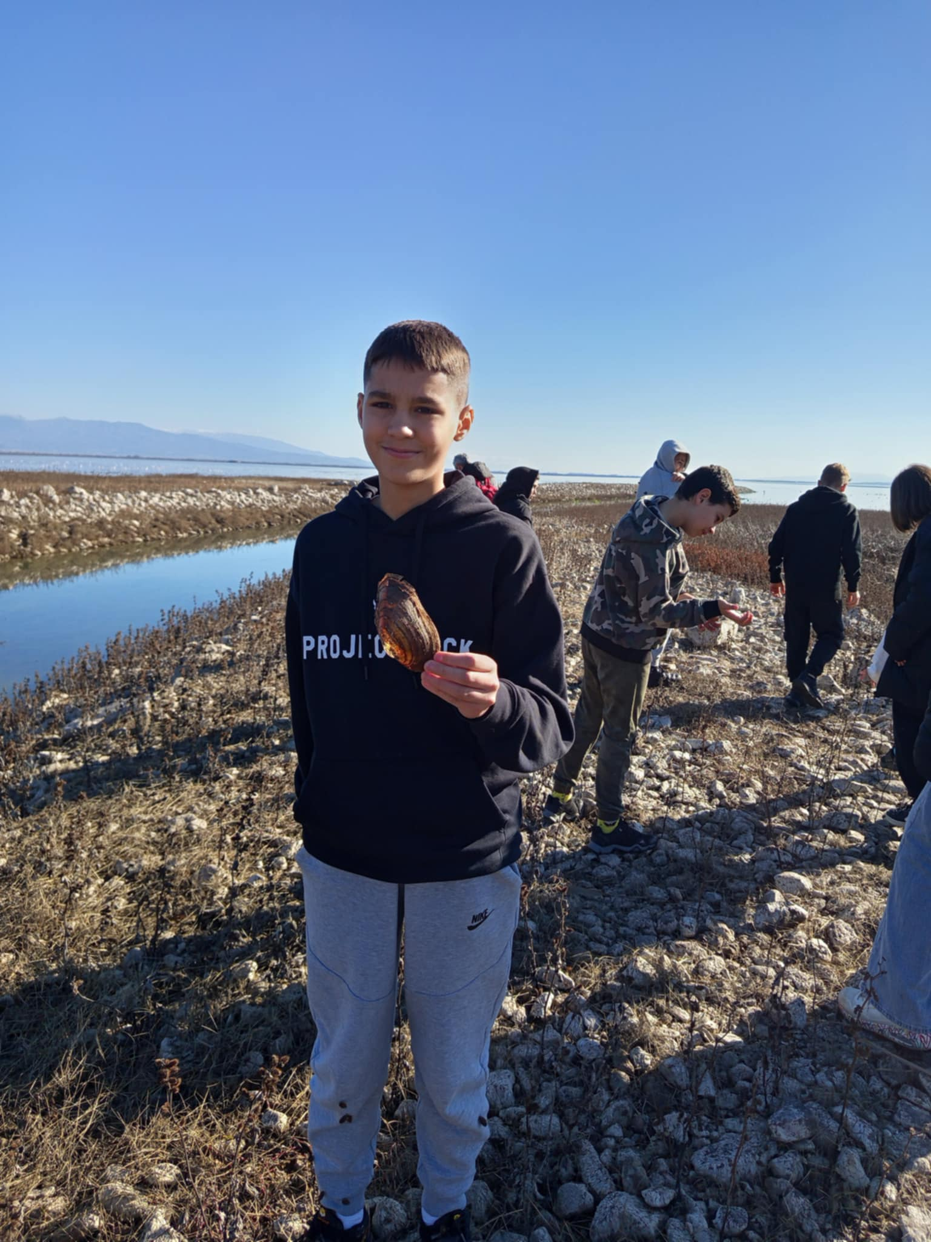

Slide 8
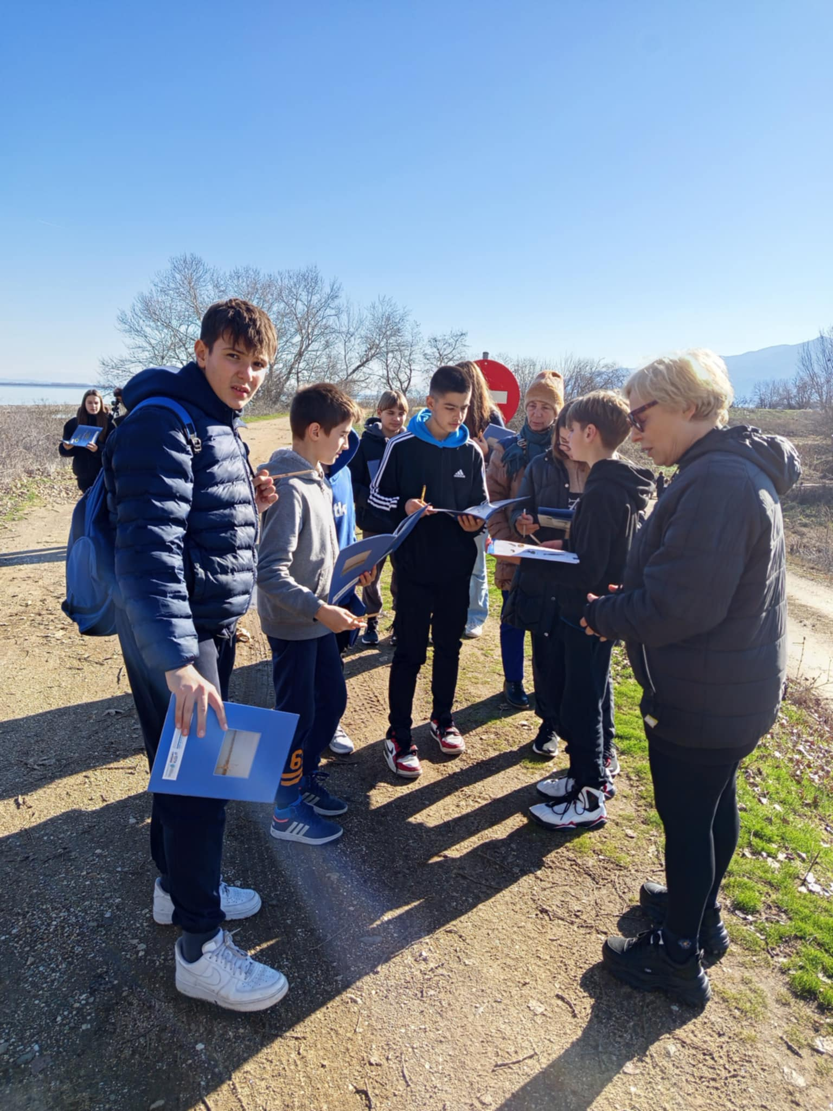

Slide 9
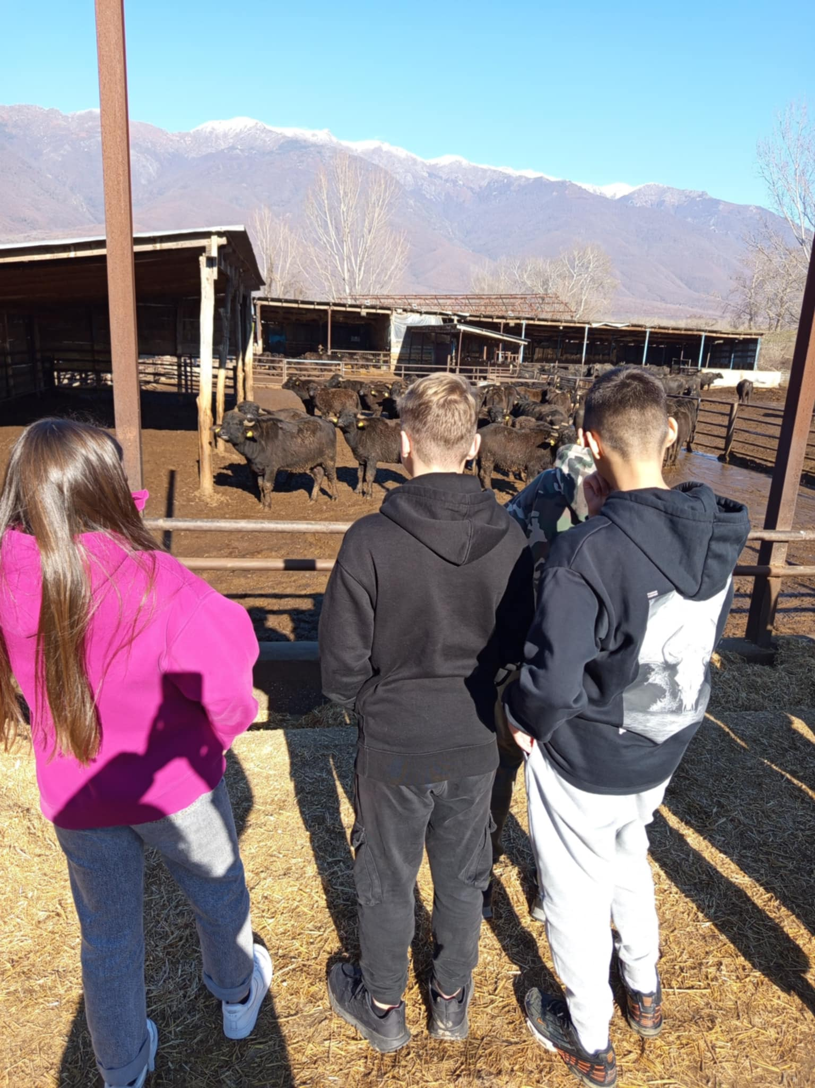

Slide 10
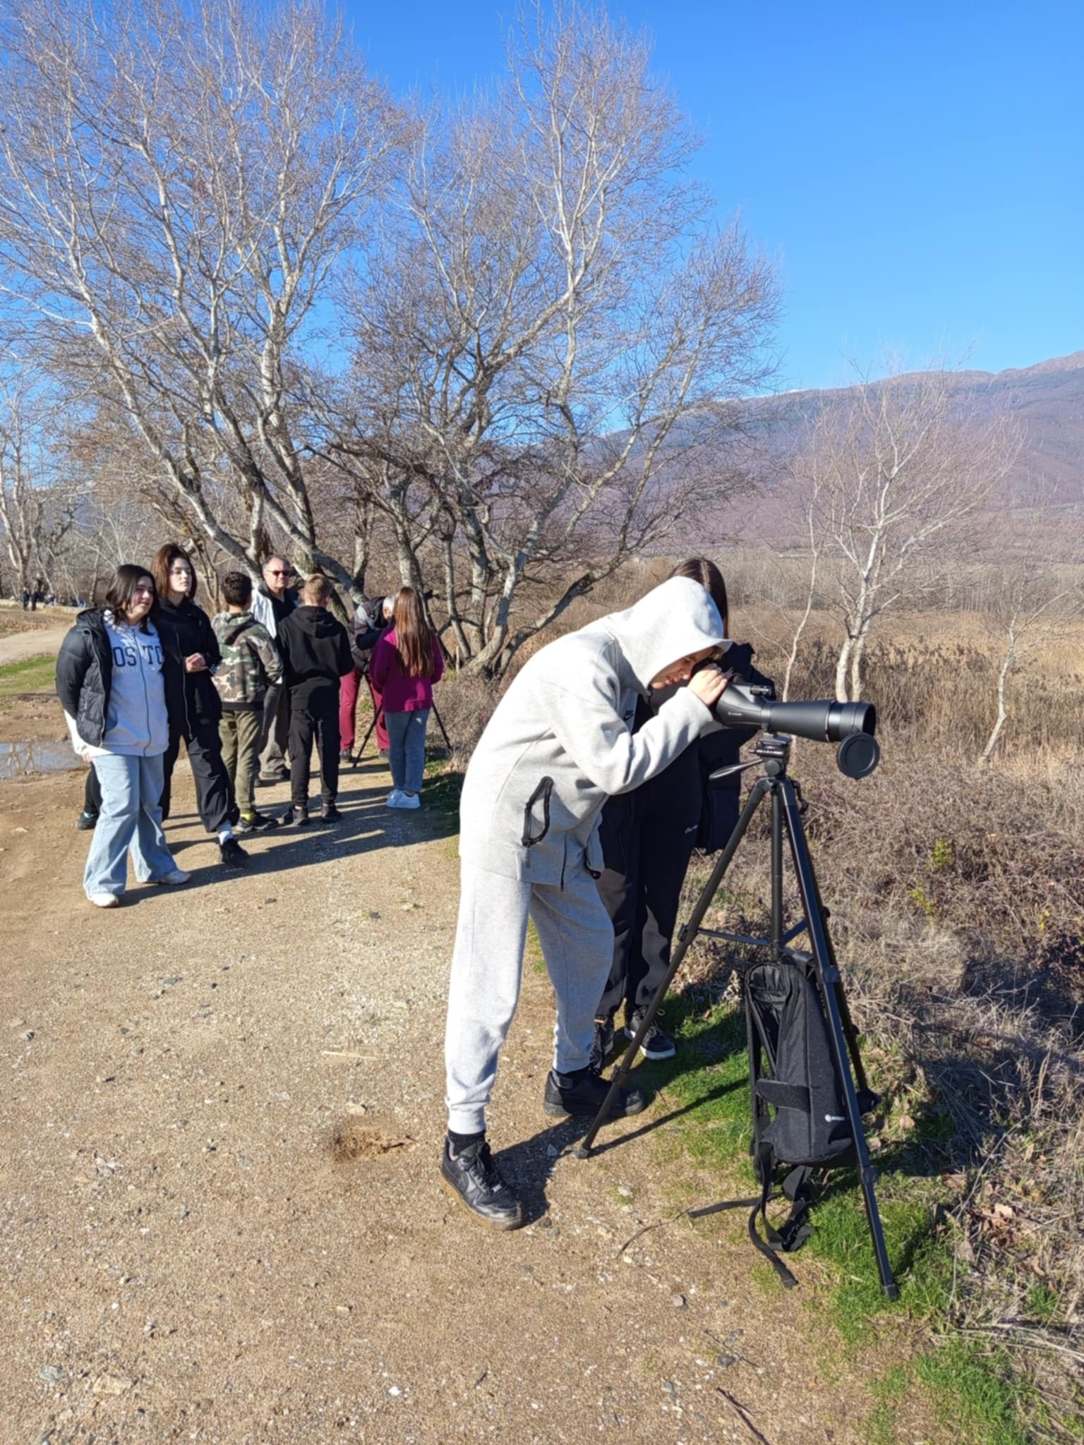

Slide 11
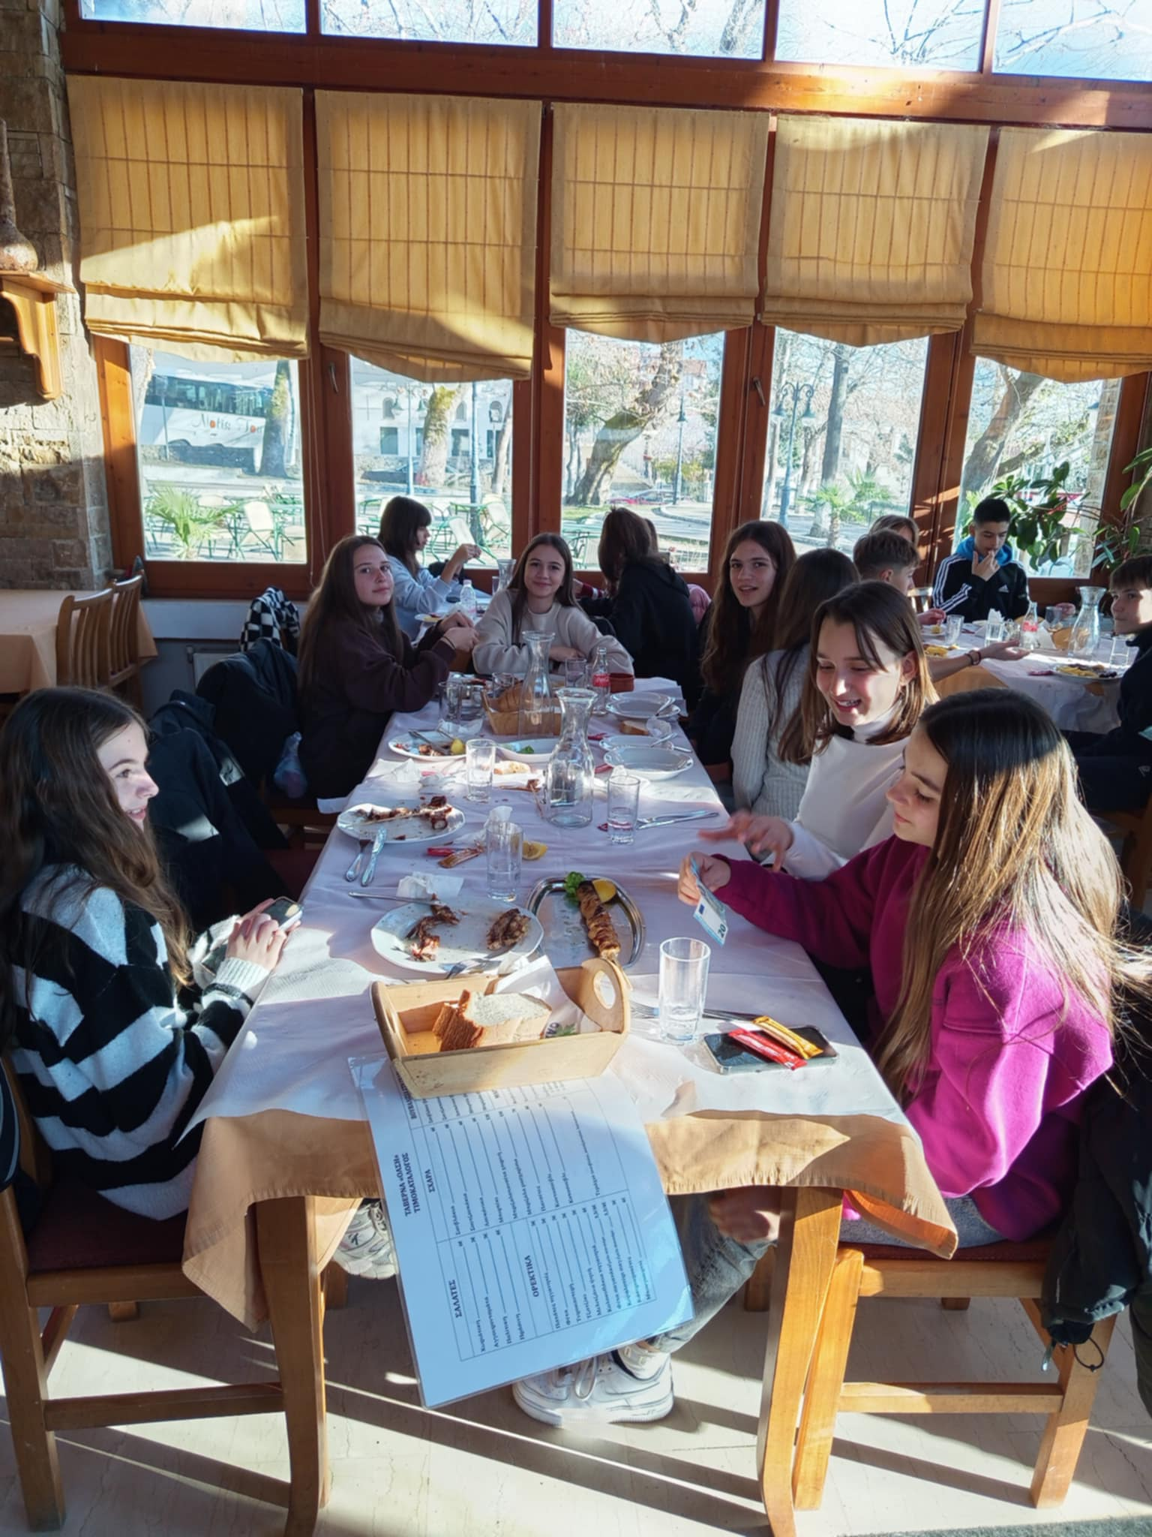

Slide 12
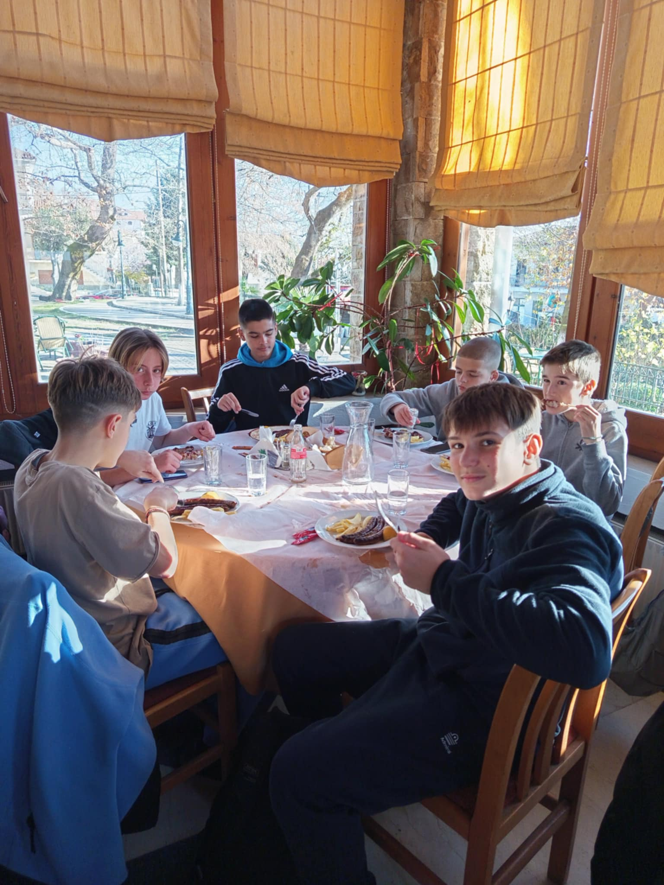

Slide 13
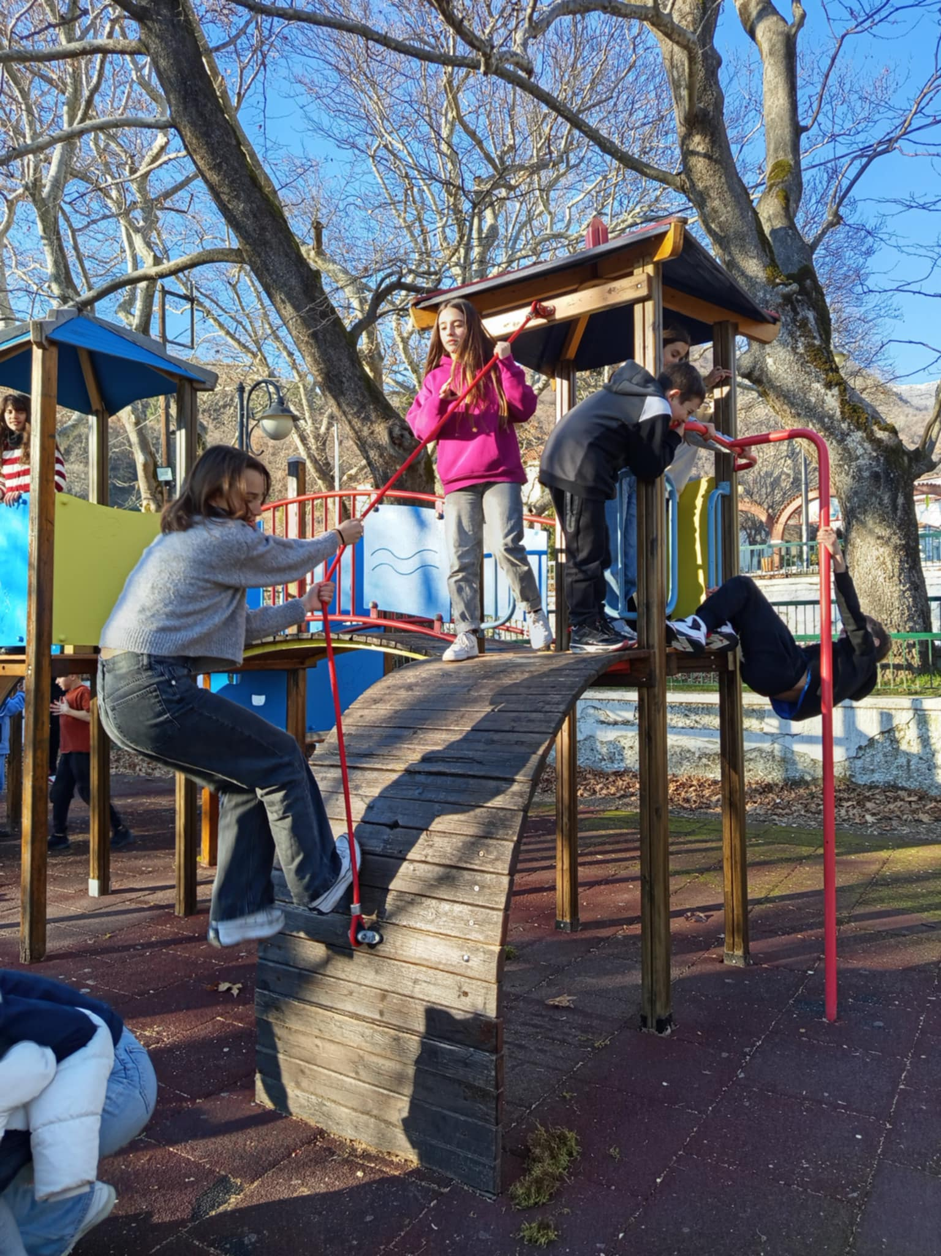

Slide 14
Τα δάση
είναι
πνεύμονας
ζωής
για τον
πλανήτη μας

